Slide 1
공업수학
20181796 김민준

Slide 2

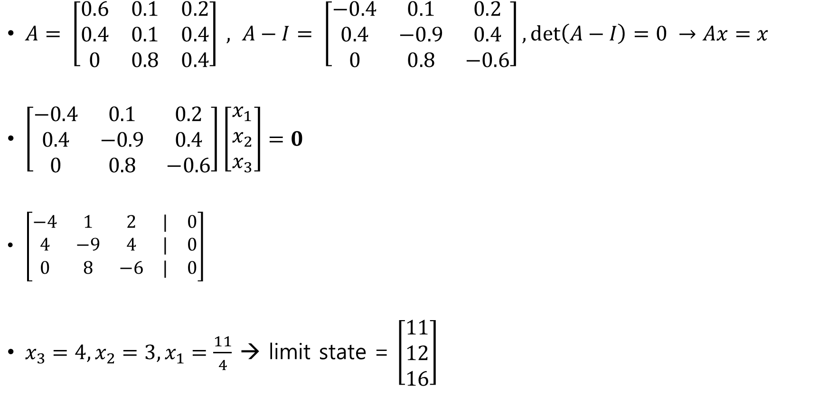

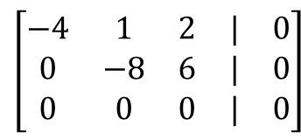
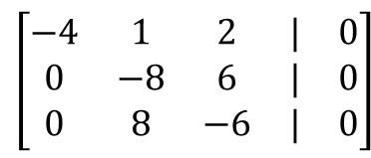
1. 다음 행렬로 모델링한 Markov process의 limit state를 구하시오
$A= \left[\begin{matrix}0.6 & 0.1 & 0.2 \\ 0.4 & 0.1 & 0.4 \\ 0 & 0.8 & 0.4\end{matrix}\right] , A−I= \left[\begin{matrix}−0.4 & 0.1 & 0.2 \\ 0.4 & −0.9 & 0.4 \\ 0 & 0.8 & −0.6\end{matrix}\right],\det\left(A−I\right)=0 →Ax=x$
$\left[\begin{matrix}−0.4 & 0.1 & 0.2 \\ 0.4 & −0.9 & 0.4 \\ 0 & 0.8 & −0.6\end{matrix}\right]\left[\begin{matrix}x_{1} \\ x_{2} \\ x_{3}\end{matrix}\right]=0$
$\left[\begin{matrix}−4 & 1 & 2 & | & 0 \\ 4 & −9 & 4 & | & 0 \\ 0 & 8 & −6 & | & 0\end{matrix}\right]$
$x_{3}=4, x_{2}=3, x_{1}=\frac{11}{4}$ → limit state = $\left[\begin{matrix}11 \\ 12 \\ 16\end{matrix}\right]$
$$\left[\begin{matrix}−4 & 1 & 2 & | & 0 \\ 0 & −8 & 6 & | & 0 \\ 0 & 8 & −6 & | & 0\end{matrix}\right]$$
$$\left[\begin{matrix}−4 & 1 & 2 & | & 0 \\ 0 & −8 & 6 & | & 0 \\ 0 & 0 & 0 & | & 0\end{matrix}\right]$$
$$R_{1}+R_{2}→R_{2}$$
$$R_{2}+R_{3}→R_{3}$$

Slide 3
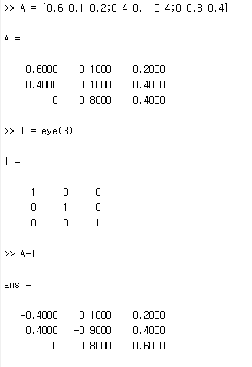
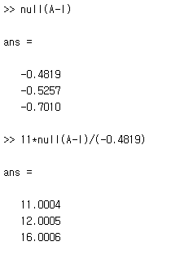
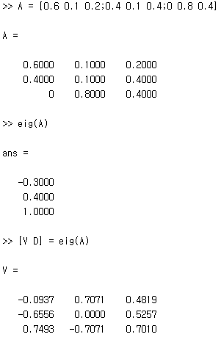
1 – MATLAB

Slide 4
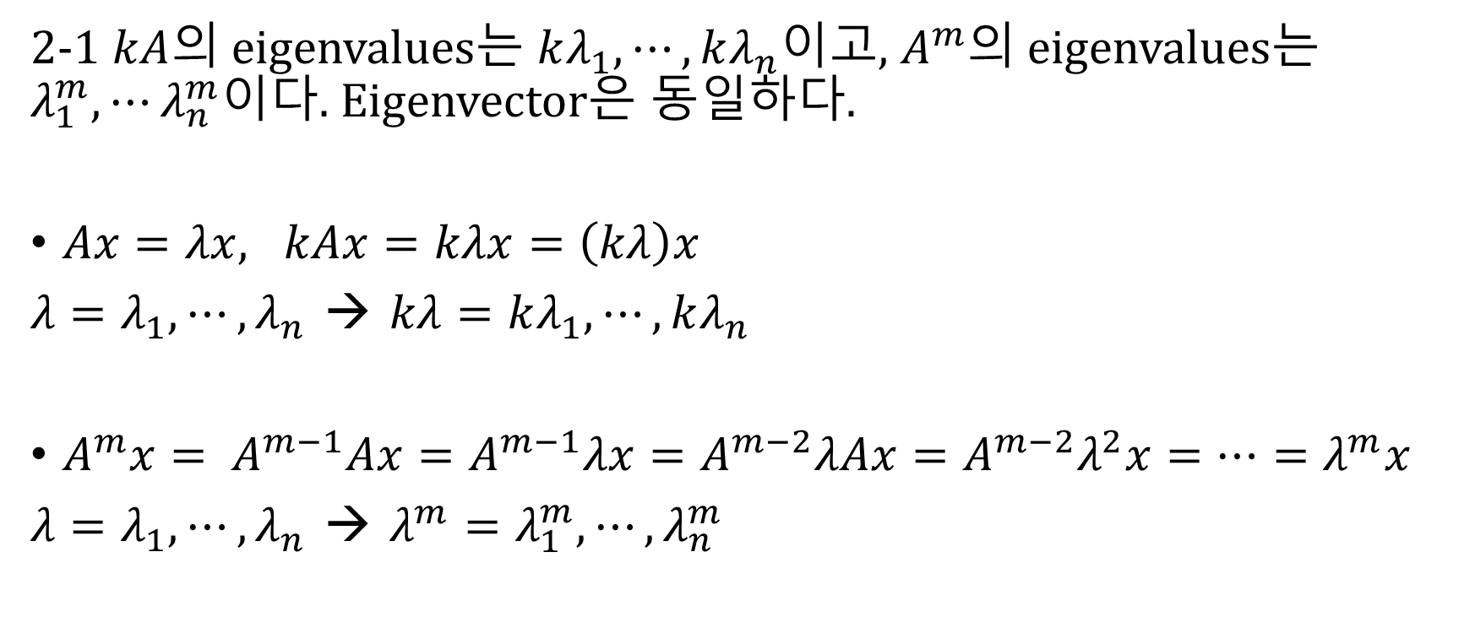
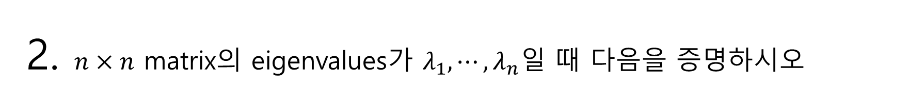
2. $n×n$ matrix의 eigenvalues가 $λ_{1},⋯,λ_{n}일$ 때 다음을 증명하시오
2-1 $kA$의 eigenvalues는 $kλ_{1}, ⋯,kλ_{n}$이고, $A^{m}$의 eigenvalues는 $λ_{1}^{m}, ⋯λ_{n}^{m}$이다. Eigenvector은 동일하다.
$Ax=λx,$ $kAx=kλx=\left(kλ\right)x$
$λ=λ_{1},⋯,λ_{n}$ → $kλ=kλ_{1}, ⋯, kλ_{n}$
$A^{m}x= A^{m−1}Ax=A^{m−1}λx=A^{m−2}λAx=A^{m−2}λ^{2}x=⋯=λ^{m}x$
$λ=λ_{1},⋯,λ_{n}$ → $λ^{m}=λ_{1}^{m},⋯,λ_{n}^{m}$

Slide 5
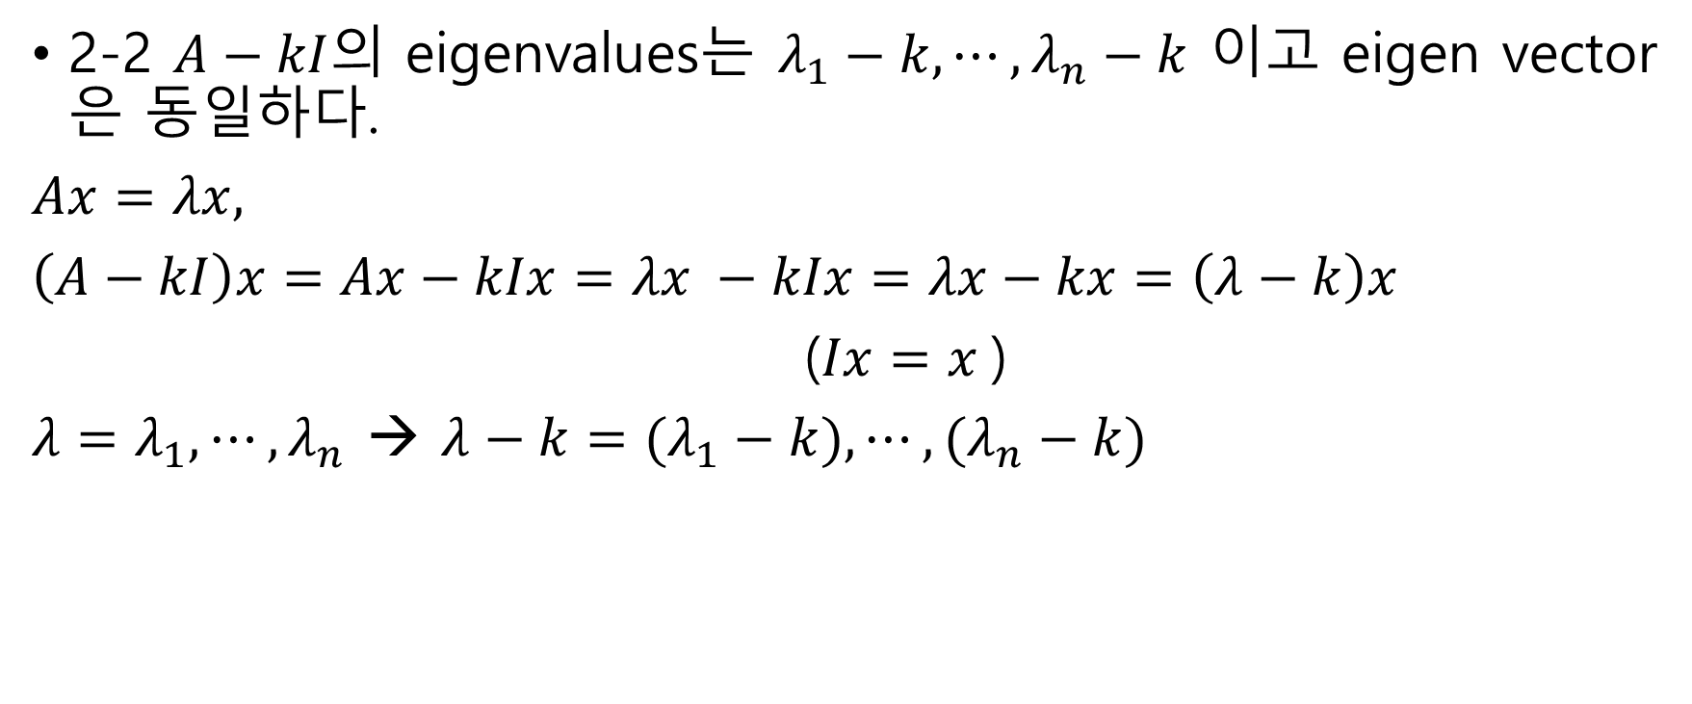
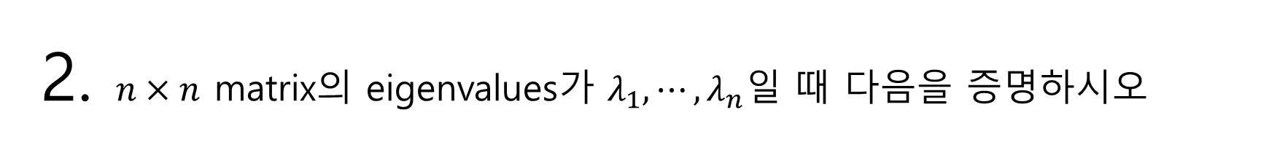
2. $n×n$ matrix의 eigenvalues가 $λ_{1},⋯,λ_{n}일$ 때 다음을 증명하시오
2-2 $A−kI$의 eigenvalues는 $λ_{1}−k, ⋯,λ_{n}−k$ 이고 eigen vector은 동일하다.
$Ax=λx,$
$\left(A−kI\right)x=Ax−kIx=λx −kIx=λx−kx=\left(λ−k\right)x$
($Ix=x$)
$λ=λ_{1},⋯,λ_{n}$ → $λ−k=(λ_{1}−k), ⋯, (λ_{n}−k)$

Slide 6
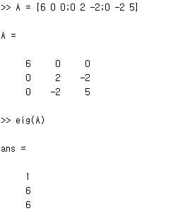

3.행렬 (5, 9)은 symmetric, skew-symmetric, orthogonal 행렬 중 어떤 것인가? 각 행렬의 고유값을 구하시오. MATLAB으로 확인하시오.
5. $\left[\begin{matrix}6 & 0 & 0 \\ 0 & 2 & −2 \\ 0 & −2 & 5\end{matrix}\right]$
${\left[\begin{matrix}6 & 0 & 0 \\ 0 & 2 & −2 \\ 0 & −2 & 5\end{matrix}\right]}^{T}=\left[\begin{matrix}6 & 0 & 0 \\ 0 & 2 & −2 \\ 0 & −2 & 5\end{matrix}\right]$ → 5 : symmetric
$\det\left(A−λI\right)= \left|\begin{matrix}6−λ & 0 & 0 \\ 0 & 2−λ & −2 \\ 0 & −2 & 5−λ\end{matrix}\right|=\left(6−λ\right)\left(6−λ\right)\left(1−λ\right)=0$
→ $λ=6, 1$

Slide 7
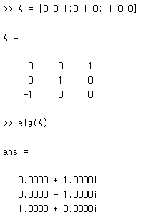



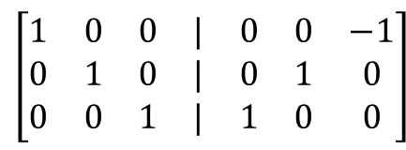
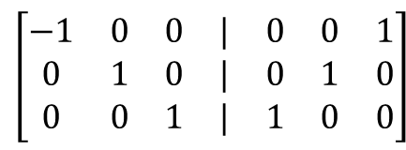
3.행렬 (5, 9)은 symmetric, skew-symmetric, orthogonal 행렬 중 어떤 것인가? 각 행렬의 고유값을 구하시오. MATLAB으로 확인하시오.
9. $\left[\begin{matrix}0 & 0 & 1 \\ 0 & 1 & 0 \\ −1 & 0 & 0\end{matrix}\right]$
$\left[\begin{matrix}0 & 0 & 1 & | & 1 & 0 & 0 \\ 0 & 1 & 0 & | & 0 & 1 & 0 \\ −1 & 0 & 0 & | & 0 & 0 & 1\end{matrix}\right]$
$A^{−1}=\left[\begin{matrix}0 & 0 & −1 \\ 0 & 1 & 0 \\ 1 & 0 & 0\end{matrix}\right]={\left[\begin{matrix}0 & 0 & 1 \\ 0 & 1 & 0 \\ −1 & 0 & 0\end{matrix}\right]}^{T}$ → 9 : orthogonal
$\det\left(A−λI\right)= \left|\begin{matrix}−λ & 0 & −1 \\ 0 & 1−λ & 0 \\ 1 & 0 & −λ\end{matrix}\right|=λ^{2}\left(1−λ\right)+\left(1−λ\right)=\left(1−λ\right)\left(λ^{2}+1\right)=0$
→ $λ=1, i, −i$
$$R_{1}↔R_{2}$$
$$\left[\begin{matrix}−1 & 0 & 0 & | & 0 & 0 & 1 \\ 0 & 1 & 0 & | & 0 & 1 & 0 \\ 0 & 0 & 1 & | & 1 & 0 & 0\end{matrix}\right]$$
$$−R_{1}→R_{1}$$
$$\left[\begin{matrix}1 & 0 & 0 & | & 0 & 0 & −1 \\ 0 & 1 & 0 & | & 0 & 1 & 0 \\ 0 & 0 & 1 & | & 1 & 0 & 0\end{matrix}\right]$$

Slide 8

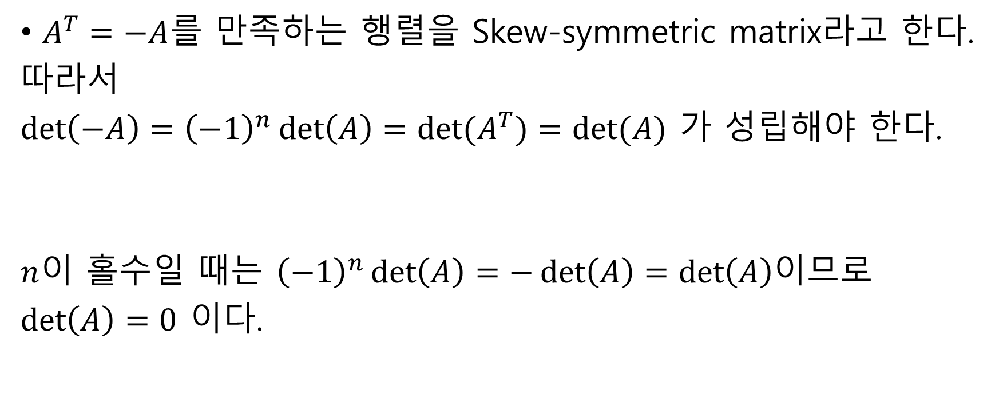

4.nxn행렬 A가 skew-symmetric일 때 n이 짝수, 홀수에 따라 역행렬의 존재 여부가 달라지는지 확인하시오. 존재한다면 skew-symmetric의 역행렬도 skew-symmetric임을 증명하시오. 또한 MATLAB으로 3x3, 4x4 skew-symmetric matrix를 만들어서 역행렬을 직접 구하시오.
$A^{T}=−A$를 만족하는 행렬을 Skew-symmetric matrix라고 한다.
따라서
$\det\left(−A\right)={\left(−1\right)}^{n}\det\left(A\right)=\det{(A^{T})}=det⁡(A)$ 가 성립해야 한다.
$n$이 홀수일 때는 ${\left(−1\right)}^{n}\det\left(A\right)=−\det\left(A\right)=\det\left(A\right)$이므로
$\det\left(A\right)=0$ 이다.
$$\det\left(cA\right)=c^{n}\det{(A})$$
$$\det\left(A\right)=\det{(A^{t}})$$

Slide 9
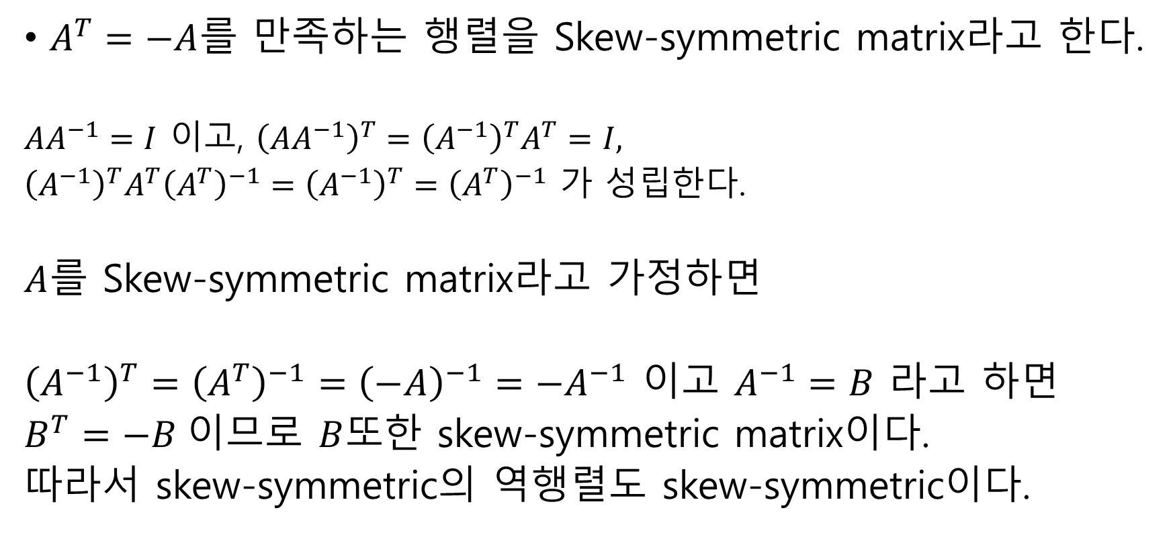
4.nxn행렬 A가 skew-symmetric일 때 n이 짝수, 홀수에 따라 역행렬의 존재 여부가 달라지는지 확인하시오. 존재한다면 skew-symmetric의 역행렬도 skew-symmetric임을 증명하시오. 또한 MATLAB으로 3x3, 4x4 skew-symmetric matrix를 만들어서 역행렬을 직접 구하시오.
$A^{T}=−A$를 만족하는 행렬을 Skew-symmetric matrix라고 한다.
$AA^{−1}=I$ 이고, ${\left(AA^{−1}\right)}^{T}={\left(A^{−1}\right)}^{T}A^{T}=I,$
${\left(A^{−1}\right)}^{T}A^{T}{\left(A^{T}\right)}^{−1}={\left(A^{−1}\right)}^{T}={\left(A^{T}\right)}^{−1}$ 가 성립한다.
$A$를 Skew-symmetric matrix라고 가정하면
${\left(A^{−1}\right)}^{T}={\left(A^{T}\right)}^{−1}={\left(−A\right)}^{−1}=−A^{−1}$ 이고 $A^{−1}=B$ 라고 하면
$B^{T}=−B$이므로 $B$또한 skew-symmetric matrix이다.
따라서 skew-symmetric의 역행렬도 skew-symmetric이다.

Slide 10
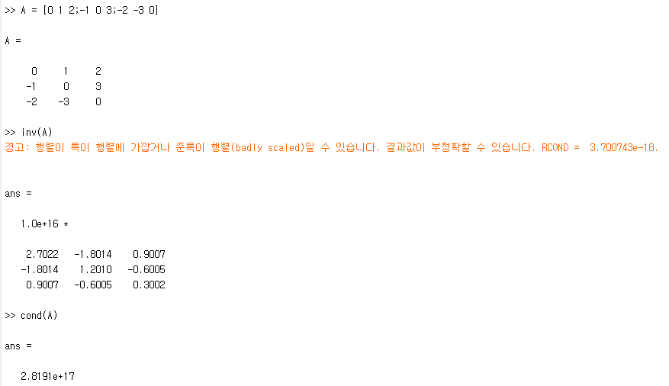
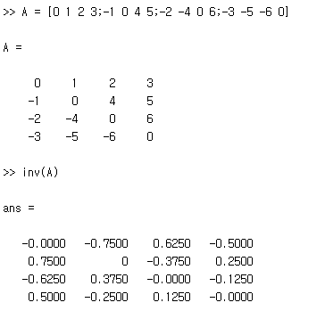

4. 3x3 → singular 4x4 → invertible
${\left(A^{−1}\right)}^{T}=−A^{−1}$ → skew symmetric

